Slide 1
.
حصة :1و2 المدة:45د
المكون:الرياضيات
المستوى الثاني
الموضوع: 013 أستثمر ما تعلمته
دعم الدرسين 5و6
المرجع: فضاء الرياضيات
الدرس من إعداد: رشيد العوفير
المهارات و القدرات المستهدفة:
يتموقع التلاميذ بالنسبة للأشياء.
يحددون موقع الأشياء بالنسبة لهم.
يميزون بين يمين و يسار غيرهم.
يتعرفون التمعلم و التوجيه.
صيغة العمل: ينجز العمل جماعيا و على الكراسات.
اللوازم الضرورية:التربيعات و القضبان و الصفائح.

Slide 2
حصة 1
أنشطة التثبيت و الإغناء

Slide 3
أقرأ الأعداد بالأرقام
من 30 إلى 40
تصاعديا
النشاط اليومي الاستئناسي

Slide 4
30
31
32
33
34
35
36
37
38
39
40
ثلاثون
ستة وثلاثون
واحد وثلاثون
اِثنان وثلاثون
ثلاثة وثلاثون
تسعة وثلاثون
سبعة وثلاثون
أربعة وثلاثون
ثمانية وثلاثون
خمسة وثلاثون
أربعون

Slide 5
أقرأ الأعداد بالأرقام
من 40 إلى 30
تنازليا
النشاط اليومي الاستئناسي

Slide 6
30
31
32
33
34
35
36
37
38
39
40
ثلاثون
ستة وثلاثون
واحد وثلاثون
اِثنان وثلاثون
ثلاثة وثلاثون
تسعة وثلاثون
سبعة وثلاثون
أربعة وثلاثون
ثمانية وثلاثون
خمسة وثلاثون
أربعون

Slide 7

3
7
10
جمع عددين أصغر من 10

Slide 8
6
4
10
جمع عددين أصغر من 10

Slide 9
5
5
10
جمع عددين أصغر من 10

Slide 10
1
9
10
جمع عددين أصغر من 10

Slide 11
2
8
10
جمع عددين أصغر من 10

Slide 12

46
45
أكْتُبُ العدد
<
أكـــبــرمن

Slide 13
87
86
أكْتُبُ العدد
<
أكـــبــرمن

Slide 14
22
23
أكْتُبُ العدد
>
أصغــرمن

Slide 15
55
56
أكْتُبُ العدد
>
أصغــرمن

Slide 16
79
80
أكْتُبُ العدد
>
أصغــرمن

Slide 17
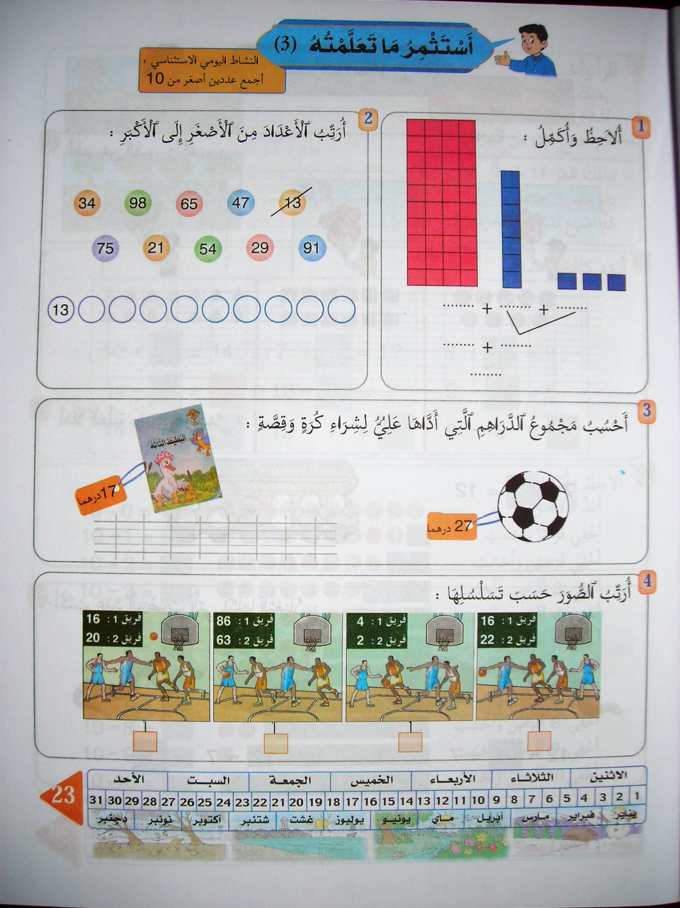
40
7
3
40
10
50

Slide 19
17
27
44

Slide 20
2
4
1
3

